Slide 1
palancas
Grado 11º
Andrea santos
Tatiana pinzón
Sebastián Vidal

Slide 2
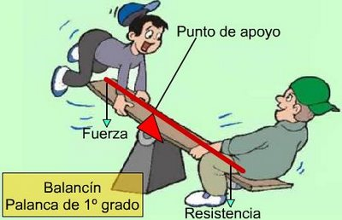
Historia de las Palancas
Probablemente las palancas sean uno de los primeros mecanismos ingeniados para multiplicar fuerzas. En nuestro diario vivir “estamos haciendo siempre palanca”, Desde mover un dedo o hasta tomar la cuchara para beber la sopa.

Slide 3
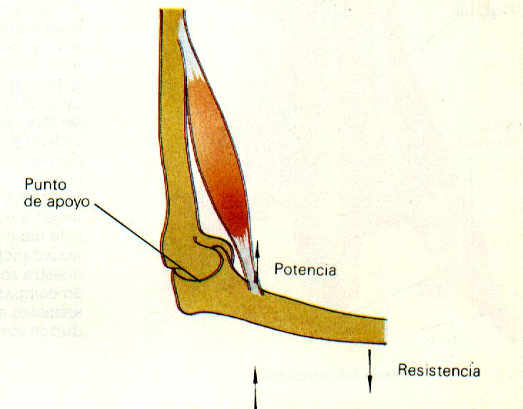
¿Qué es una palanca?
La palanca es una máquina simple que tiene como función transmitir una fuerza y un desplazamiento.

Slide 4
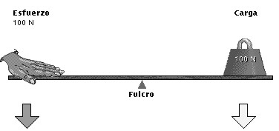
El punto de apoyo o fulcro: barra rígida o punto de apoyo
Potencia: la fuerza (en la figura de abajo: esfuerzo) que se ha de aplicar.
Resistencia: el peso (en la figura de abajo: carga) que se ha de mover.

Slide 5
Brazo de Potencia
Brazo de Resistencia
El brazo de potencia (b₂) : es la distancia entre el fulcro y el punto de la barra donde se aplica la potencia.
El brazo de resistencia (b₁): es la distancia entre el fulcro y el punto de la barra donde se encuentra la resistencia o carga.

Slide 6
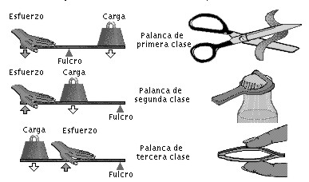
¿Cuántos tipos de palanca hay?

Slide 7
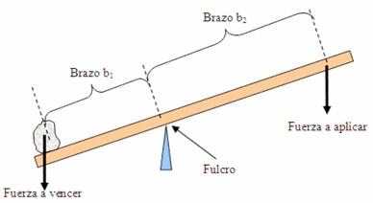
Palanca de primer tipo
Se caracteriza por tener el fulcro entre la fuerza a vencer y la fuerza a aplicar

Slide 8
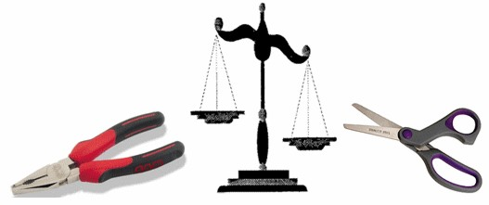
Algunos ejemplos de este tipo de palanca son: el alicates, la balanza, la tijera, las tenazas y el balancín

Slide 9
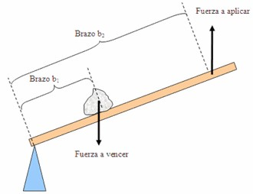
Palanca de segundo tipo
Se caracteriza porque la fuerza a vencer se encuentra entre el fulcro y la fuerza a aplicar

Slide 10

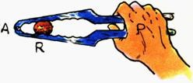
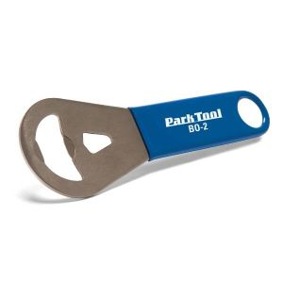
Este tipo de palanca también es bastante común, se tiene en lo siguientes casos: carretilla, destapador de botellas, rompenueces.

Slide 11
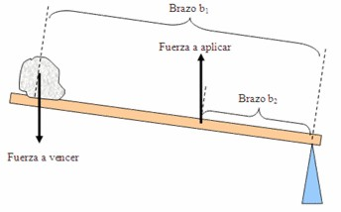
Palancas de tercera clase
Este tipo de palanca es ideal para situaciones de precisión, donde la fuerza aplicada suele ser mayor que la fuerza a vencer. Y, nuevamente, su uso involucra un movimiento rotatorio.

Slide 12
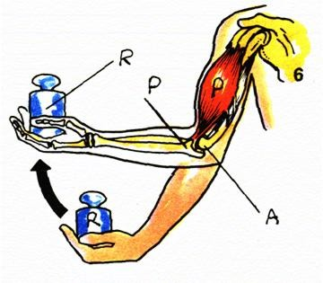
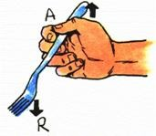

Este tipo de palanca parece difícil de encontrar como ejemplo concreto, sin embargo… el brazo humano es un buen ejemplo de este caso, otro ejemplo lo tenemos al levantar una cuchara con sopa.

Slide 13
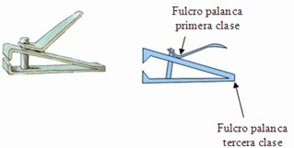
Palancas múltiples
Varias palancas combinadas, Por ejemplo: el cortaúñas es una combinación de dos palancas, el mango es una combinación de 2º género que presiona las hojas de corte hasta unirlas

Slide 14
Ley de las palancas
Desde el punto de vista matemático hay una ley muy importante, que antiguamente era conocida como la “ley de oro”, nos referimos a la Ley de las Palancas:
El producto de la potencia por su brazo (F2 • b2) es igual al producto de la resistencia por el brazo suyo (F1 • b1)
lo cual se escribe así:
F1 • b1 = F2 • b2
lo que significa que:
Trabajo motor = Trabajo resistente

Slide 15


Slide 16
Video palancas
DEFENSA PERSONAL
PALANCAS

Slide 17
ejercicios
http://portaleducativo.educantabria.es/portal/c/portal/layout?p_l_id=7674.21

